Slide 1
Machine Translation

Slide 2





OUR TEAM
MEET OUR TEAM
20127102
Hoàng Hữu Minh An
20127102
Hoàng Hữu Minh An
20127364
Nguyễn Võ Minh Trí
20127364
Nguyễn Võ Minh Trí
20127395
Phan Minh Xuân
20127396
Phan Minh Xuân
20127444
Bùi Duy Bảo
20127448
Nguyễn Thái Bảo
OUR TEAM
OUR TEAM

Slide 3
Table of Contents
01
03
02
04
Machine Translation
Demo
Multilingual Denoising Pre-training for Neural Machine Translation
References

Slide 4

Machine Translation
01
MT là gì ?
Sự phát triển của MT
Các kiểu hệ thống MT
Các hướng tiếp cân
Một số mô hình MT

Slide 5
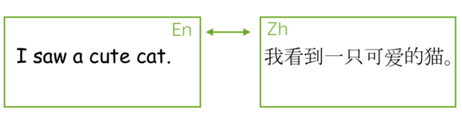
Machine Translation
Quá trình dịch một ngôn ngữ nguồn hoặc văn bản sang một ngôn ngữ khác. Là một trong những ứng dụng quan trọng nhất trong NLP

Slide 6
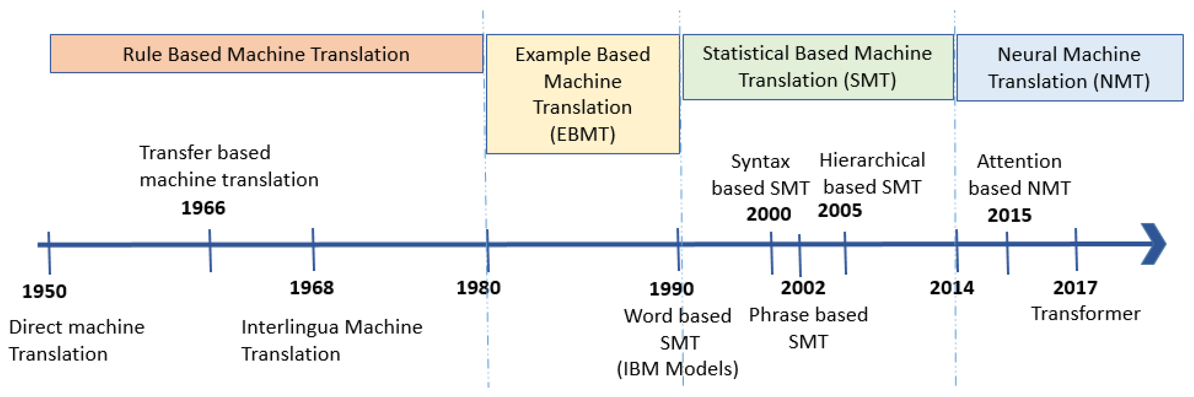
Sự phát triển của dịch máy

Slide 7
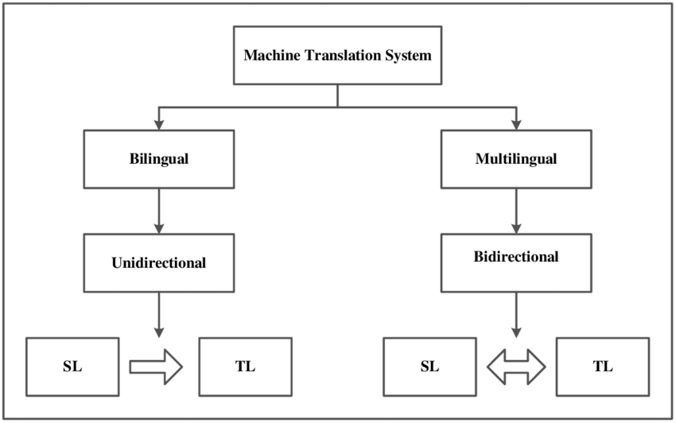
Các kiểu hệ thống dịch máy
Notes:
Multilingual MT System

Slide 8
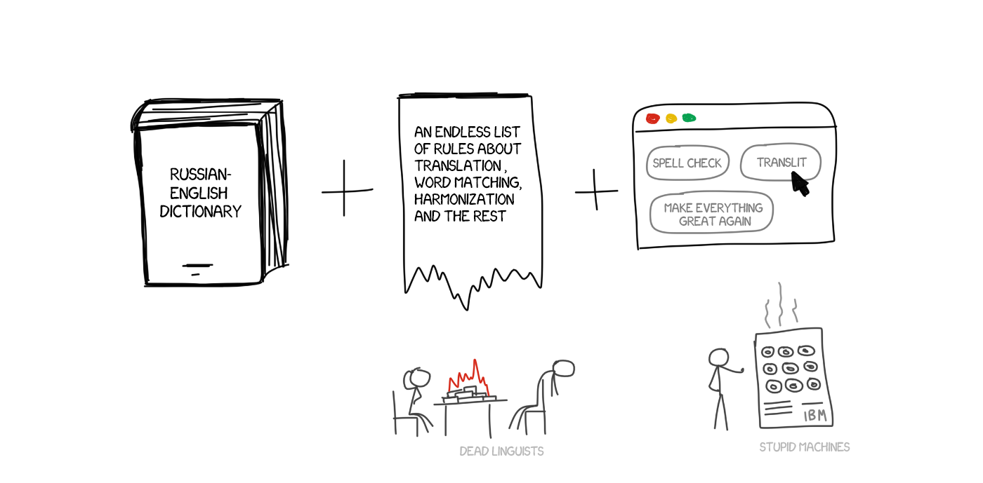
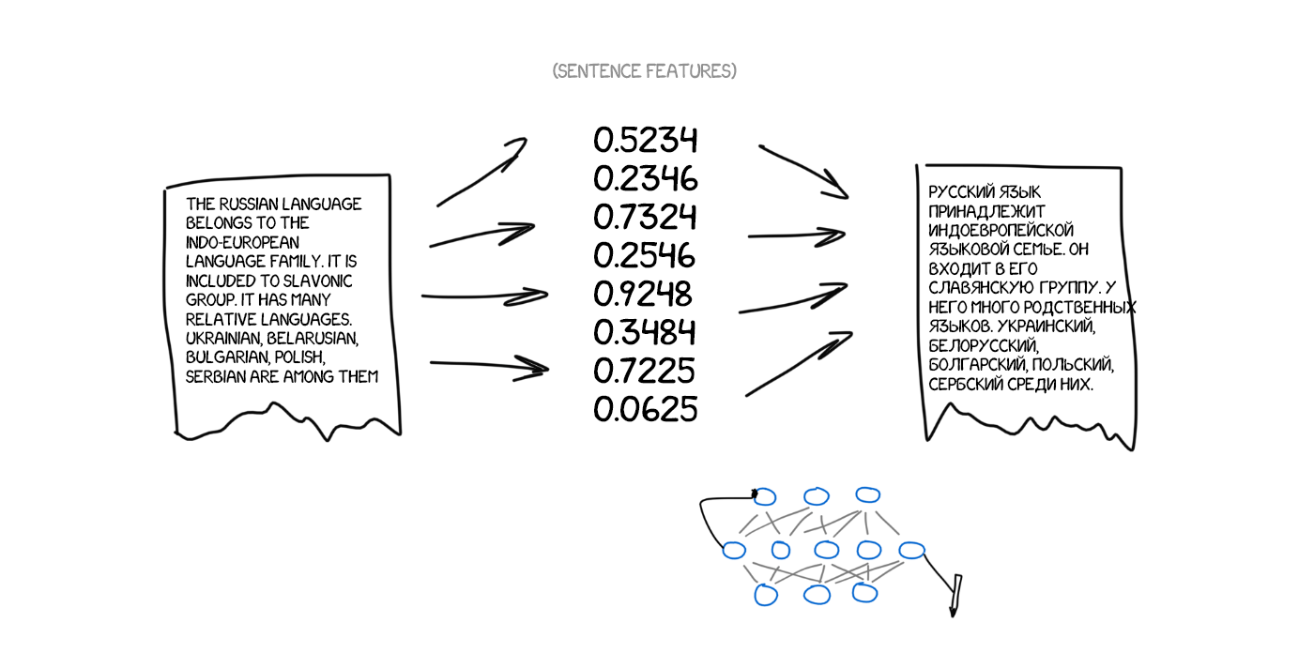
Các hướng tiếp cận
Rule-based Machine Translation(RBMT)
Statistical Machine Translation (RBMT)
Phương pháp này dựa trên việc sử dụng các quy tắc ngữ pháp và từ điển để chuyển đổi từ và cấu trúc ngữ pháp từ ngôn ngữ nguồn sang ngôn ngữ đích.
Phương pháp SMT sử dụng dữ liệu huấn luyện để xác định các mô hình và thuật toán dựa trên thống kê.
Xác suất câu (sentence probability)
Xác suất cụm từ (phrase probability)
Xác suất từ (word probability)
Notes:
Multilingual MT System

Slide 9
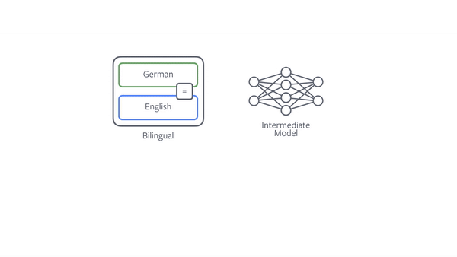
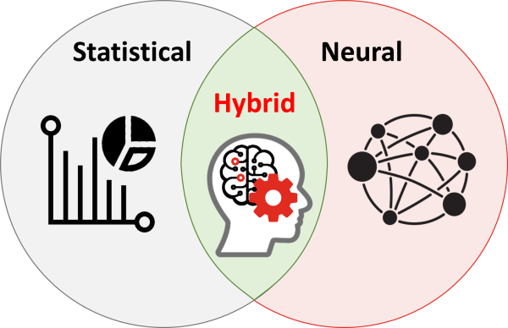
Các hướng tiếp cận
Neural Machine Translation (NMT)
Hybrid Approaches
phương pháp sử dụng mạng nơ-ron nhân tạo, đặc biệt là kiến trúc transformer, để xây dựng các mô hình dịch máy
Nhiều hệ thống MT hiện đại kết hợp các phương pháp khác nhau để tận dụng những ưu điểm của mỗi phương pháp.
Ví dụ: RBMT + SMT để sử dụng các quy tắc ngữ pháp cùng với mô hình thống kê,
Notes:
Multilingual MT System

Slide 10

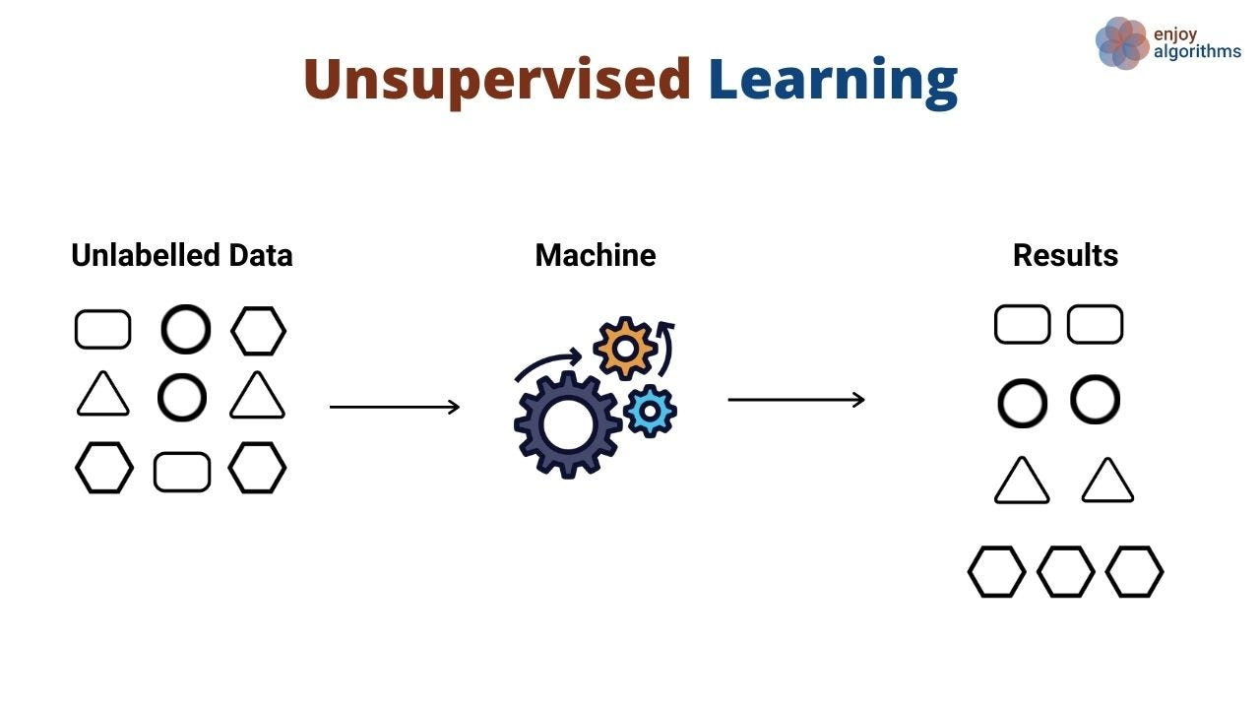
Các hướng tiếp cận
Unsupervised Machine Translation
Phương pháp này nhằm xây dựng hệ thống dịch máy mà không cần dữ liệu song ngữ được gán nhãn. Thay vì sử dụng cặp dữ liệu dịch song ngữ, phương pháp này tập trung vào việc học từ dữ liệu không đánh nhãn như các văn bản song ngữ hoặc văn bản một ngôn ngữ đích đã được dịch máy từ một ngôn ngữ khác.
Notes:
Multilingual MT System

Slide 11
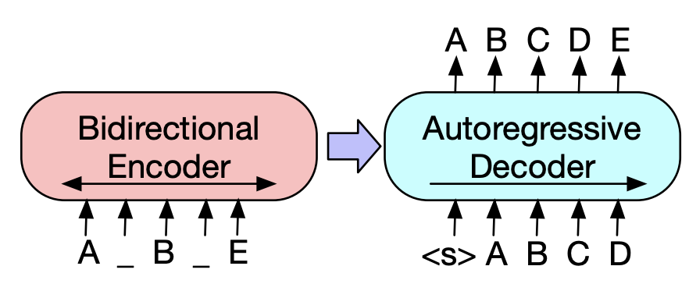

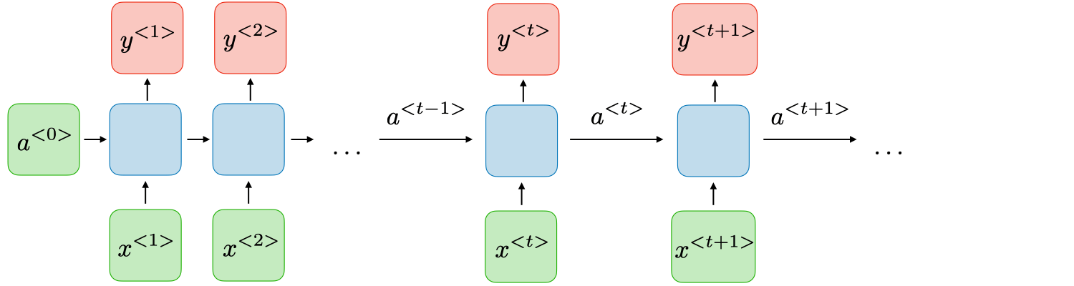
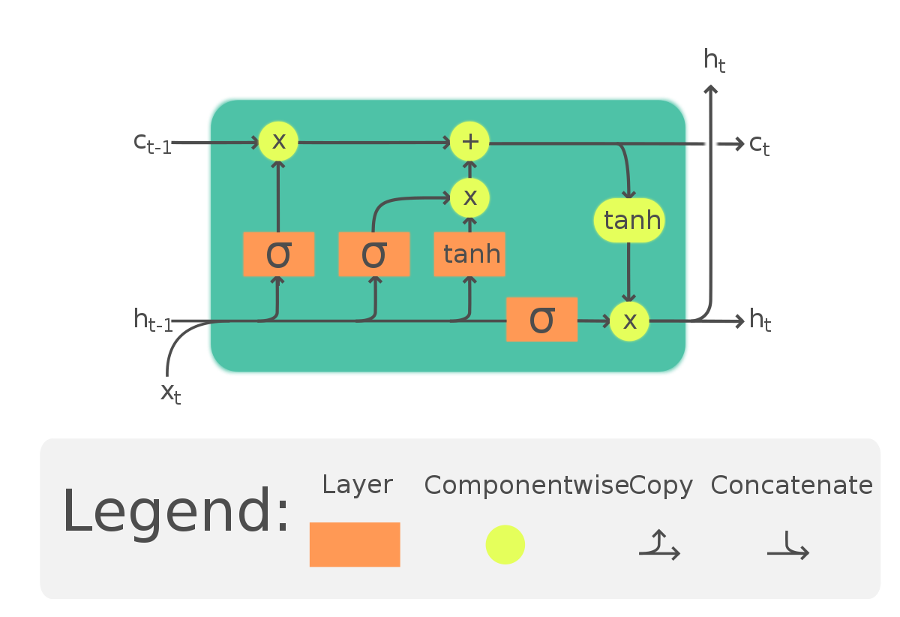
Một số mô hình MT
BART
Transformer
RNN
LSTM

Slide 12

Multilingual Denoising Pre-training for Neural Machine Translation
02
Giới thiệu
Các công nghê liên quan
mBART

Slide 13

Giới thiệu
Multilingual Denoising Pre-training for Neural Machine Translation
Multilingual for Neural Machine Translation
Khử nhiễu(Denosing) là gì ?

Slide 14
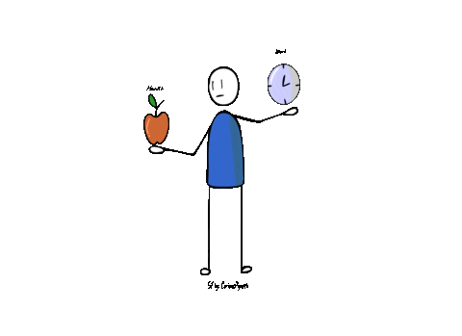
Giới thiệu
Vấn đề gặp phải
Phương pháp này thích hợp cho các ngôn ngữ có cấu trúc ngữ pháp đơn giản và tài liệu dịch chính xác
Rule-based Machine Translation(RBMT)
Khó xử lý ngôn ngữ phức tạp và khó khăn trong việc áp dụng cho các ngôn ngữ không tuân theo cấu trúc ngữ pháp cụ thể. Nó cũng đòi hỏi nhiều công sức để xây dựng và duy trì các quy tắc dịch.
Statistical Machine Translation (RBMT)
Đòi hỏi nhiều tài nguyên dữ liệu huấn luyện lớn và mất thời gian để huấn luyện. Nó cũng khó xử lý ngôn ngữ không tuân theo cấu trúc ngữ pháp cụ thể và có thể tạo ra kết quả dịch không tự nhiên
Phương pháp này xử lý các ngôn ngữ phức tạp và dịch hiệu quả khi có sẵn tập dữ liệu huấn luyện lớn

Slide 15

Giới thiệu
Tìm hiểu bài toán
Một phương pháp trong lĩnh vực dịch máy(MT) sử dụng một mô hình dịch máy duy nhất để xử lý nhiều ngôn ngữ khác nhau. Thay vì huấn luyện một mô hình riêng biệt cho mỗi cặp ngôn ngữ.
Tiết kiệm thời gian và giảm tri phí huấn luyện, triển khai: Thay vì huấn luyện và triển khai nhiều mô hình dịch máy riêng biệt cho mỗi cặp ngôn ngữ, Multilingual NMT cho phép sử dụng một mô hình duy nhất để xử lý nhiều ngôn ngữ.
Tích hợp kiến thức ngôn ngữ: khả năng học được các đặc trưng chung của nhiều ngôn ngữ. Bằng cách chia sẻ thông tin và kiến thức giữa các ngôn ngữ trong quá trình huấn luyện, mô hình có thể tăng cường khả năng tổng hợp kiến thức ngôn ngữ và đạt được kết quả dịch tốt hơn.
Multilingual for Neural Machine Translation

Slide 16
Giới thiệu
Thông tin nhiễu là những yếu tố, dữ liệu hoặc chi tiết không mong muốn, không cần thiết hoặc không quan trọng trong một ngữ cảnh hoặc tác vụ cụ thể. Thông tin nhiễu có thể làm giảm sự rõ ràng và hiệu quả của thông tin quan trọng
Ví dụ:
Từ không quan trọng: các từ nối, trợ từ, từ chỉ thời Gian
Từ sai chính tả hoặc sai ngữ pháp
Từ không đúng ngữ cảnh…
Khử nhiễu (Denoising)

Slide 17

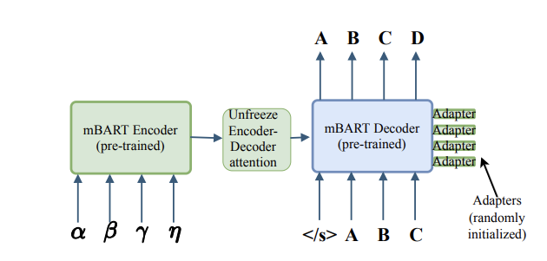
Giới thiệu
mBART, một bộ mã hóa tự động khử nhiễu theo trình tự được đào tạo trước trên kho ngữ liệu đa ngôn ngữ lớn
mBART – một bộ mã hóa tự động khử nhiễu theo trình tự đa ngôn ngữ (Seq2Seq)

Slide 18
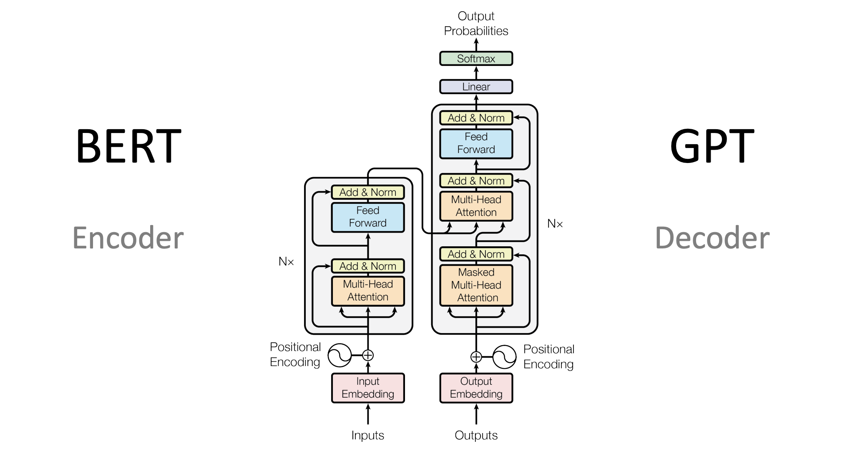
Các công nghệ liên quan
Sequence-2-Sequence
Transformer model
BART

Slide 19
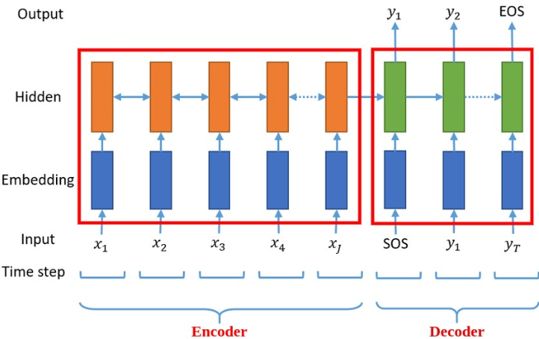
Sequence-2-Sequence
Seq2Seq là gì ?
-> Là một mô hình dịch máy có kiến trúc dạng encoder-decoder được sử dụng rộng rãi trong lính vực NLP.
Encoder:
Nhận đầu vào một chuỗi từ hoặc câu
Biến đổi thành một vector đại diện có kích thước cố định. Gọi là vector ngữ cảnh(context vector) hoặc vector mã hóa(encoding vector).
Decoder:
Nhận vector ngữ cảnh là đầu vào và tạo ra một chuỗi đầu ra.
Trong quá trình giải mã tạo ra các từ hoặc câu một cách tuần tự.
Phiên bản đơng giản của Seq2Seq.

Slide 20
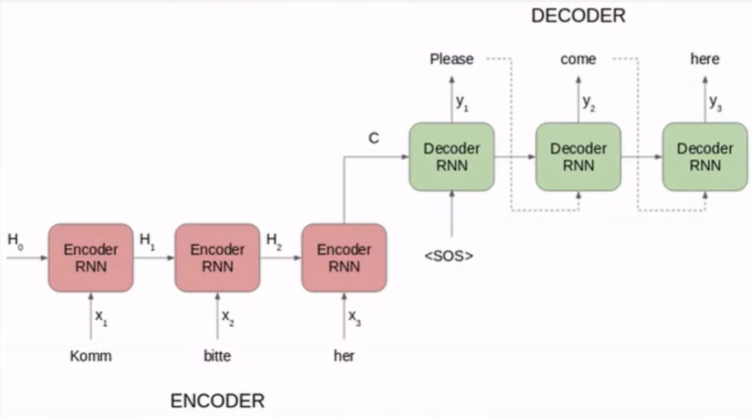
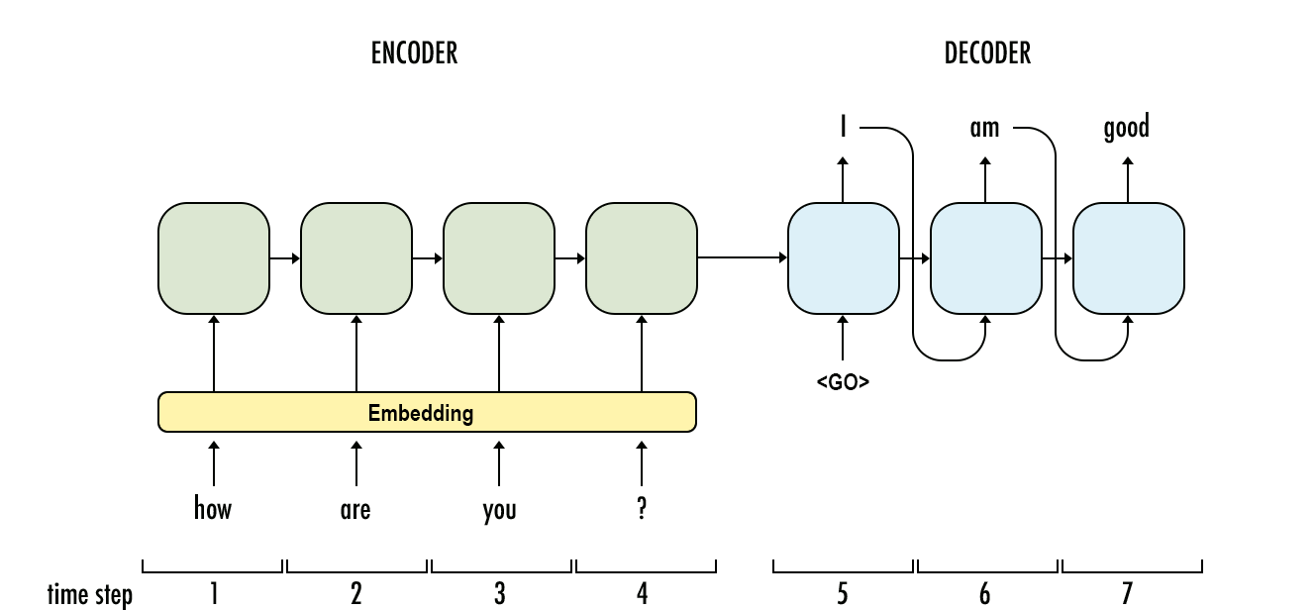
Sequence-2-Sequence
Ứng dụng
Bài toán Q&A
Bài toán Dịch máy
Xử lý tuần tự, cho đến xử lý hết câu. Quá trình dẫn đến dài lâu, không tận dụng được quá trình xử lý. Bị giảm các thông tin liên tục qua các câu dài. Nhạc dần theo thời gian mà mất ngữ cảnh

Slide 21
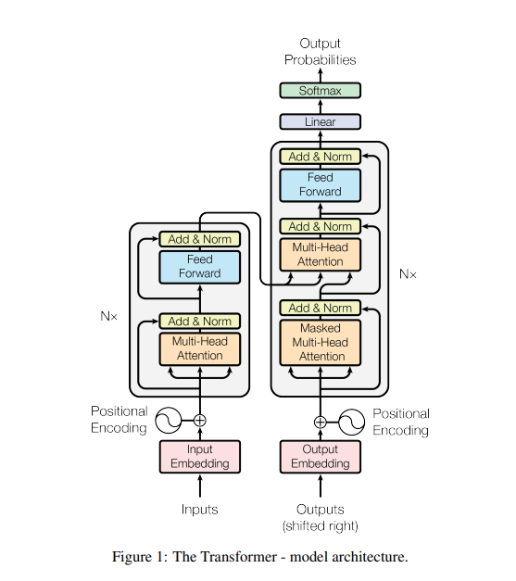
Transformer
Để khắc phục xử lý các vấn đề đã nêu trên. Transformer đã ra đời
Cơ chế Attention
Encoder
Decoder

Slide 22
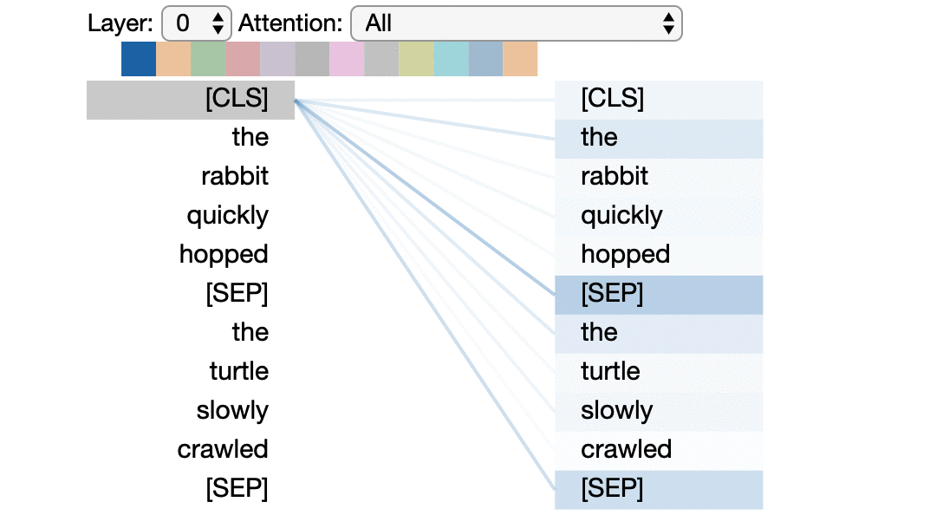
Transformer – Cơ chế Attention
Một cơ chế quan trọng được sử dụng để chú ý đến các phần quan trọng của đầu vào trong quá trình xử lý ngôn ngữ tự nhiên,để chú ý các phần quan trọng của đầu vào. Cơ chế Attention trong Transformer được sử dụng trong cả bộ mã hóa (encoder) và bộ giải mã (decoder).
Scaled Dot-Product Attention
Multi-Head Attention
Tính toán sự tương quan giữa các từ trong câu đầu vào. Điều này giúp mã hóa thông tin quan trọng về mối quan hệ giữa các từ.

Slide 23
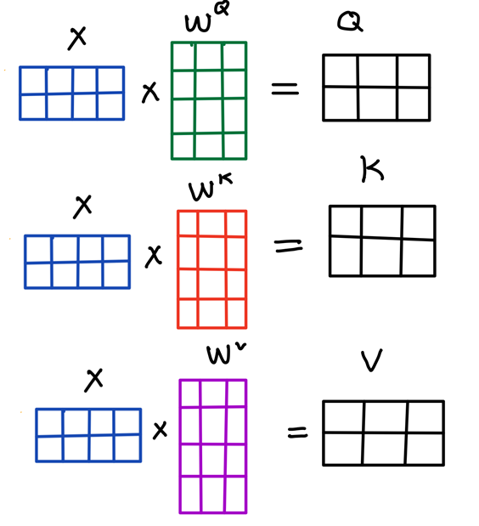
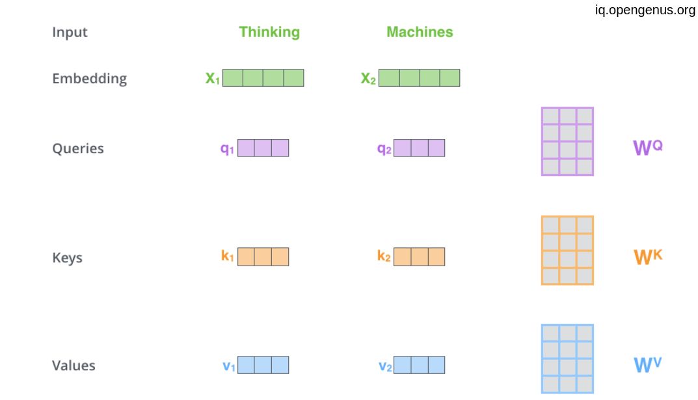
Transformer – Cơ chế Attention
Scaled Dot-Product Attention
Mỗi từ trong câu sẽ nhân với ba ma trận trên ra 3 ma trận nhỏ hơn
q(Query)
k(Key)
v(Value).
Ma trận Query và Key có tác dụng tính toán ra phân phối score cho các cặp từ.
Ma trận Value sẽ dựa trên phân phối để tính ra véc tơ phân phối xác suất output.
3 ma trận W_{q},W_{k},W_{v} khởi tạo ngẫu nhiên chính là những hệ số mà model cần huấn luyện.

Slide 24
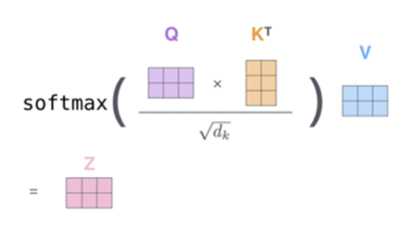
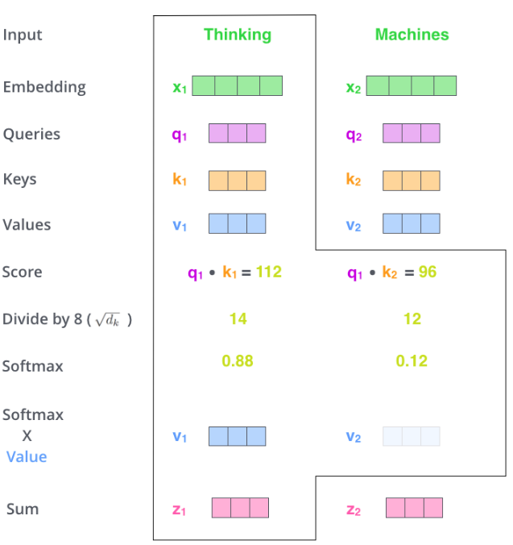
Transformer – Cơ chế Attention
Scaled Dot-Product Attention
Để tính ra score cho mỗi cặp từ ,chúng ta sẽ tính toán dot-product giữa query với key, phép tính này nhằm tìm ra mối liên hệ trọng số của các cặp từ
Chúng ta chuẩn hóa bằng một hàm softmax để đưa về một phân phối xác xuất mà độ lớn sẽ đại diện cho mức độ attention của từ query tới từ key
Trọng số càng lớn càng chứng tỏ từ “Thingking” trả về một sự chú ý lớn hơn đối với từ “Machines”. Sau đó chúng ta nhân hàm softmax với các vector giá trị của từ hay còn gọi là value vector để tìm ra vector đại diện.

Slide 25
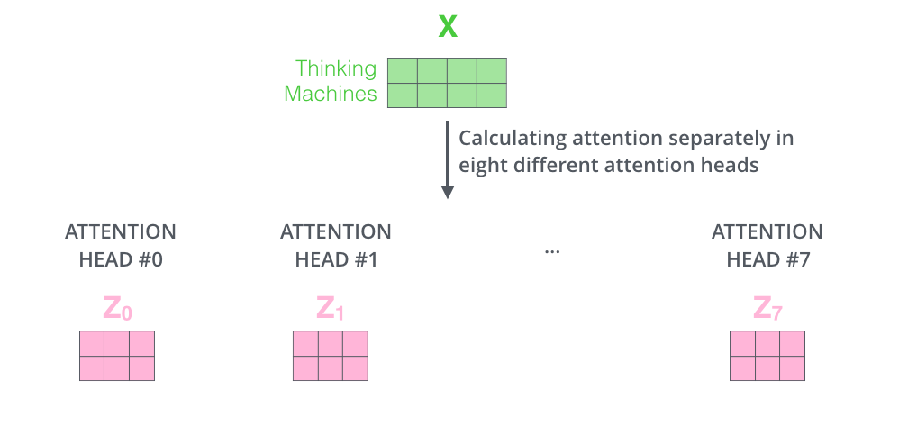
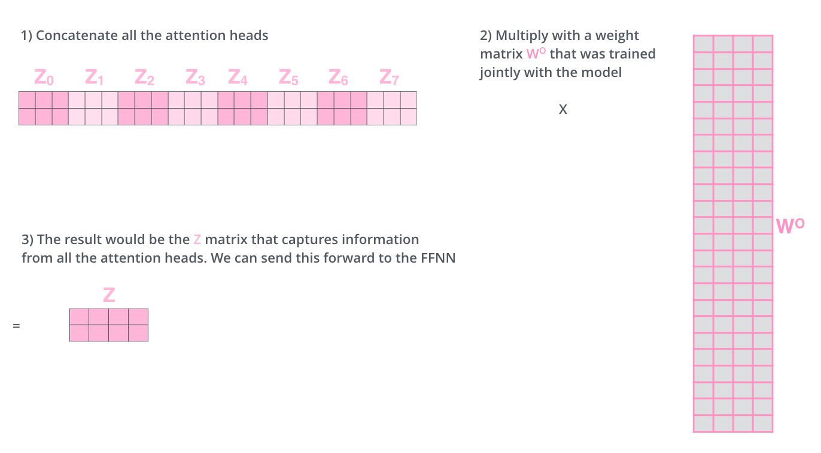
Transformer – Cơ chế Attention
Multi-Head Attention
Sau quá trình Scale dot production chúng ta sẽ thu được 1 ma trận attention. Các tham số mà model cần tinh chỉnh chính là các ma trận Wq, Wk, Wv. Mỗi quá trình như vậy được gọi là 1 head của attention.
Chúng ta nối các ma trận sau đó nhân chúng bằng một ma trận trọng số bổ sung W_{o}.

Slide 26
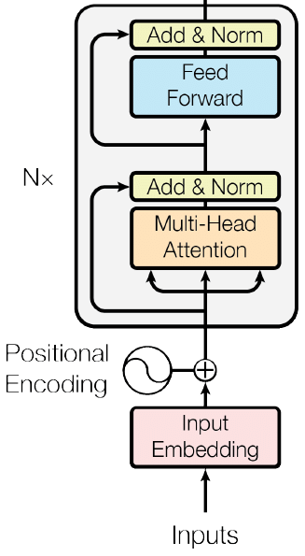
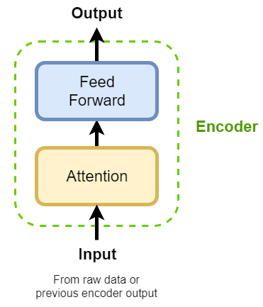
Transformer – Encoder
2 layer con (sub-layer) :
Multi-head self-attention.
Fully-connected feed-forward layer
Xếp chồng lên nhau của 6 layers xác định
Positional Encoding
Feed-Forward Networks
The residuals

Slide 27
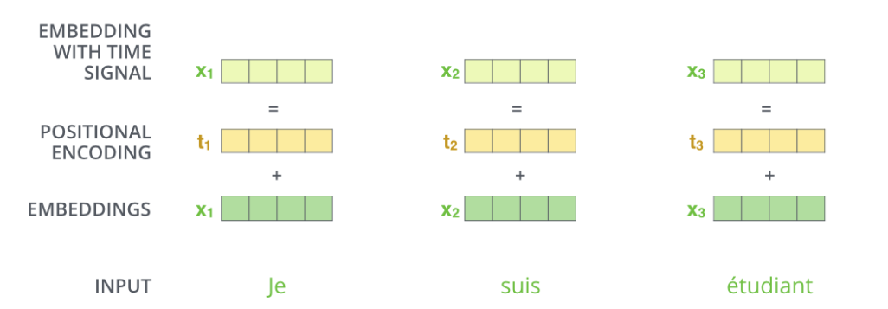
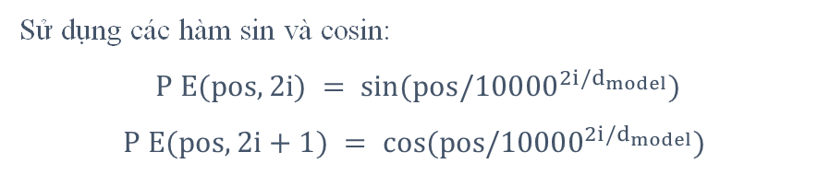
Transformer – Encoder
Positional Encoding
Một điều còn thiếu trong mô hình như đã mô tả cho đến nay là một cách để giải thích thứ tự của các từ trong chuỗi đầu vào.
Ví dụ “Anh đi học tiếng Anh”, vị trí từ anh đã khác làm cho câu có ngữ cảnh và ý nghĩa khác nhau.
Sử dụng các hàm sin và cosin:
$$P E(pos,2i) = sin(pos/{10000}^{2i/d_{model}})$$
$$P E(pos,2i+1) = cos(pos/{10000}^{2i/d_{model}})$$
Giúp nó xác định vị trí của từng từ hoặc khoảng cách giữa các từ khác nhau trong chuỗi.

Slide 28
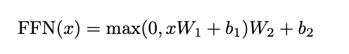
Transformer – Encoder
Feed-Forward Networks
Lớp này bao gồm 2 tầng biến đổi thông tin và 1 hàm ReLU(các giá trị < 0 được gán lại = 0) ở giữa. Dropout với tỉ lệ 0.1 cũng được áp dụng ở lần biến đổi thứ nhất sau khi các vector qua hàm ReLU.
Ý nghĩa của layer FFN: này là để học mối quan hệ tiềm ẩn giữa các vector độc lập mà chưa được mô tả rõ ràng. Khác với mối quan hệ giữa các từ được khuếch đại qua lớp self-attention, vẫn còn những mối quan hệ tiềm ẩn khác không thể diễn giải bằng công thức toán học sẽ được học thông qua lớp này.

Slide 29
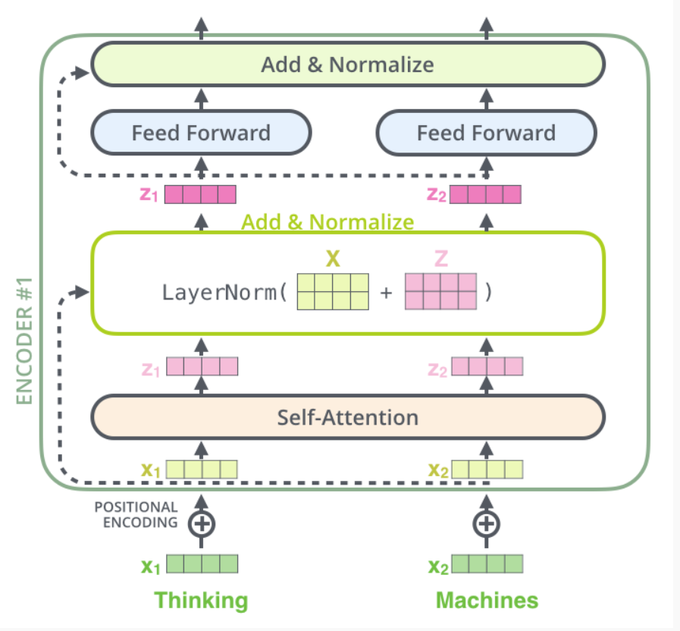
Transformer – Encoder
The residuals
Layer normalization trong Transformer là một kỹ thuật được sử dụng để chuẩn hóa đầu ra của mỗi lớp con trong mô hình. Nó giúp ổn định quá trình huấn luyện và cải thiện khả năng tổng quát hóa của mô hình.
Tác dụng chính của layer normalization là đảm bảo rằng đầu ra của mỗi lớp con trong Transformer có cùng phân phối.
Layer normalization giúp mô hình Transformer hội tụ nhanh hơn trong quá trình huấn luyện, giảm sự biến đổi và ổn định của gradient, và cải thiện khả năng tổng quát hóa của mô hình trên dữ liệu mới. Nó cũng giúp mô hình kháng nhiễu tốt hơn và giảm hiện tượng overfitting.

Slide 30
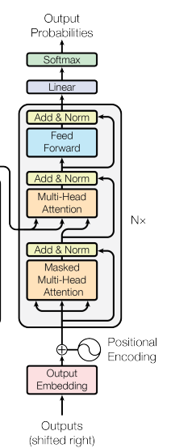
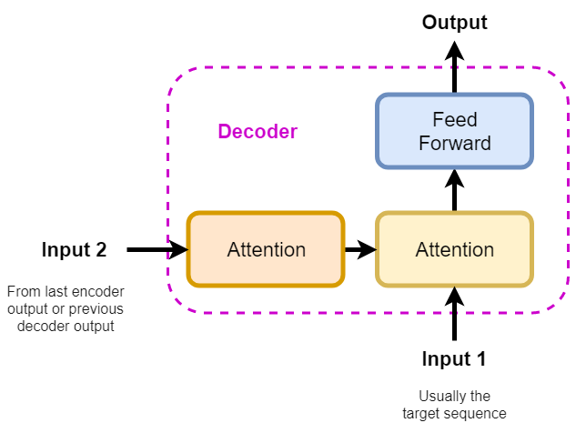
Transformer – Decoder
3 layer con (sub-layer) :
Multi-head self-attention. (Như Encoder)
Fully-connected feed-forward layer (Như Encoder)
Masked Multi-Head Attention.
Xếp chồng lên nhau của 6 layers xác định
Masked Multi-Head Attention
Softmax and Linear

Slide 31
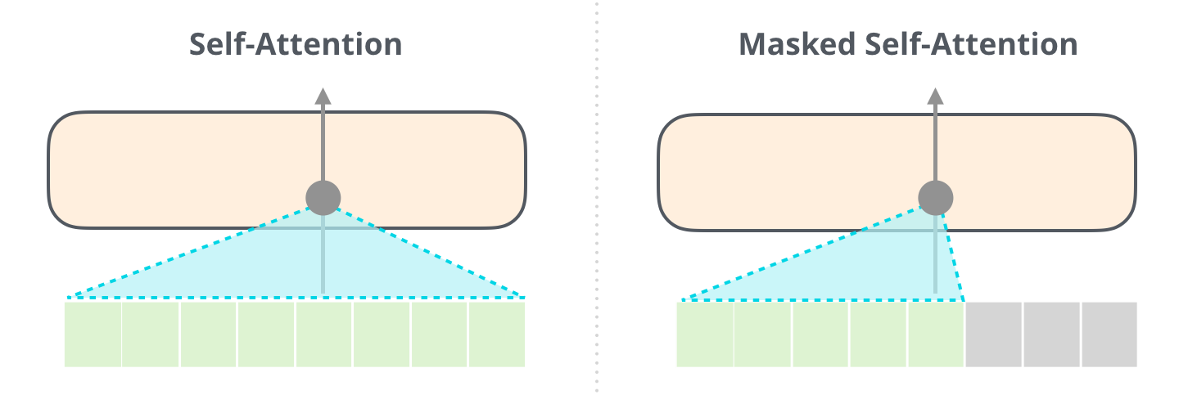
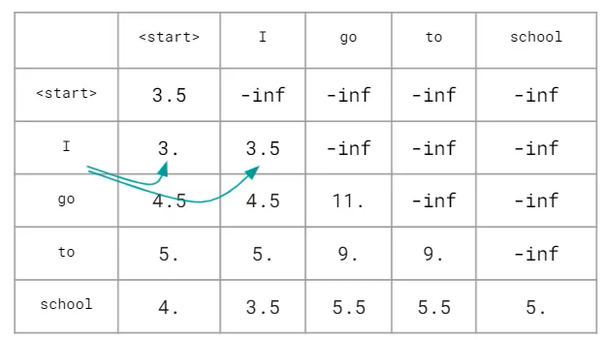
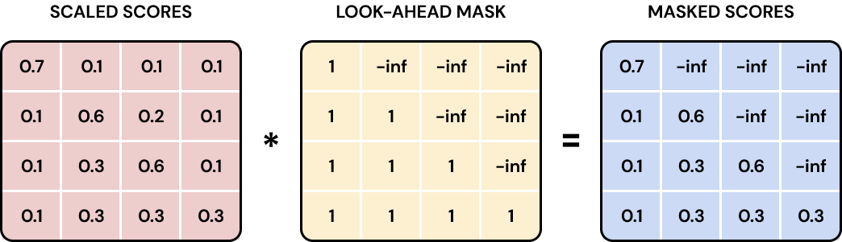
Transformer – Decoder
Masked Multi-Head Attention
Một biến thể của self-attention được sử dụng trong quá trình giải mã (decoder). Nó giúp đảm bảo rằng mô hình chỉ chú ý đến các từ trước mà không bị ảnh hưởng bởi các từ phía sau.
Quá trình masked attention hoạt động bằng cách gán giá trị "negative infinity" (hoặc một giá trị rất nhỏ) cho các vị trí tương ứng với các từ trong tương lai. Khi tính toán attention scores, các giá trị này sẽ được sử dụng để tắt điểm chú ý đến từ phía sau.

Slide 32
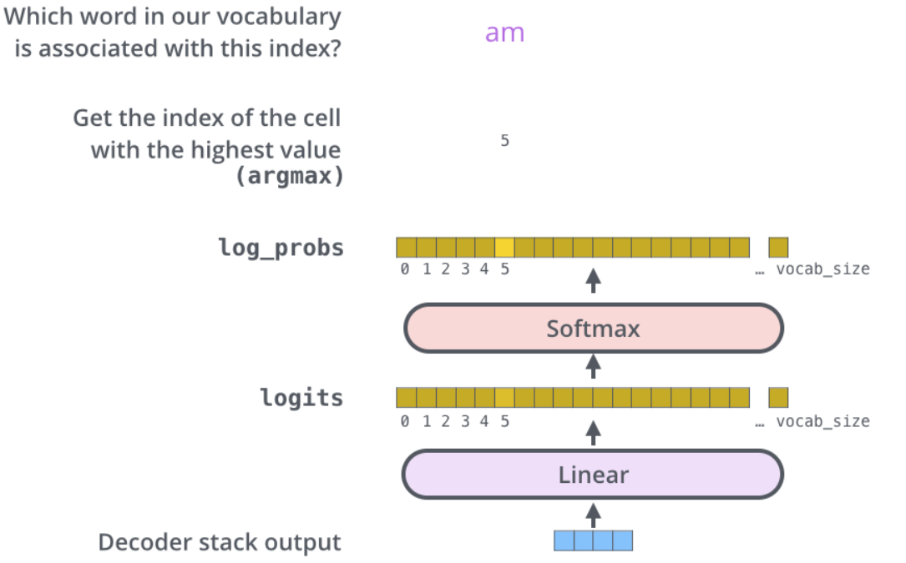
Transformer – Decoder
Softmax and Linear
Làm thế nào để chúng ta biến nó thành một từ? Đó là công việc của lớp Linear cuối cùng, tiếp theo là Lớp Softmax.
Lớp linear là một mạng nơ-ron được kết nối đầy đủ đơn giản, chiếu vectơ được tạo bởi bộ giải mã thành một vectơ lớn hơn rất nhiều được gọi là vector logits, mỗi ô tương ứng với score của một từ duy nhất
Sau đó, lớp softmax biến những điểm số đó thành xác suất (tất cả đều dương, tất cả cộng lại bằng 1). Ô có xác suất cao nhất được chọn và từ được liên kết với ô đó được tạo làm đầu ra cho bước thời gian này.

Slide 33
BART
BART (Bidirectional and Auto-Regressive Transformer). Được giới thiệu bởi Facebook AI Research (FAIR) vào năm 2019. BART được pre-train là mô hình kết hợp giữa Bidirectional and Auto-Regressive Transformers. BART là mã hóa tự động khử nhiễu, một mô hình dịch máy dựa trên kiến trúc Transformer và đã mang lại những cách suy nghĩ mới về tinh chỉnh (fine-tuning)
Kiến trúc
Pre-traning and finetuning

Slide 34
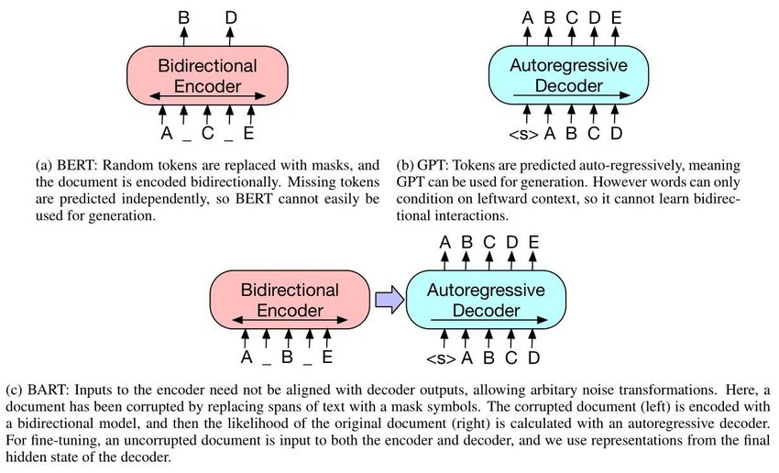
BART – Kiến trúc
Bidirectional encoder (6 tầng encoder)
Left-to-right autogressive decoder (6 tần decoder)
GPT: thay đổi hàm kích hoạt ReLU thành GeLUs và khởi tạo tham số từ N(0,0.02)
BERT: sử dụng một feed-forward network trước khi dự đoán từ nhưng BART thì không.
BART chứa nhiều hơn 10% tham số so với BERT có kích thước tương đường.
"bidirectional" cho phần Encoder: chuỗi từ đầu vào sẽ được xử lý cả từ trái sang phải và từ phải sang trái giúp nắm vững các mối quan hệ phụ thuộc vào ngữ cảnh từ trước và từ sau của một từ trong chuỗi.
Autoregressive decoder nhận đầu vào là một chuỗi từ đã biết trước (từ đầu ra đã sinh ra trước đó) và dự đoán từ tiếp theo trong chuỗi, theo tuần tự từ trái sang phải.

Slide 35
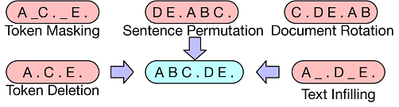
BART – Pre-traning và Finetuning
Pre-traning
Đào tạo bằng cách làm hỏng tài liệu và sau đó tối ưu hóa thời gian tái tạo lại tổn thất giữa đầu ra của bộ giải mã và tài liệu gốc.
Học hiểu ngôn ngữ tự nhiên và xây dựng các biểu diễn ngữ nghĩa và đại diện văn bản.
Token Masking: các token ngẫu nhiên sẽ được thay thế bởi [MASK]
Document Rotation: Chia thành các đoạn nhỏ hơn, mỗi đoạn xoay theo một góc độ nhất định.
Sentence Permulation: Các câu được xóa trộn một cách ngẫu nhiên
Token Deletion: các token ngẫu nhiên sẽ bị xóa.
Text Infilling: mục tiêu điền vào các khoảng trống các văn bản cho trước. Độ dài khoảng cách được rút ra từ phân phối Poisson (λ = 3). Được lấy cảm hứng từ Span BERT
Notes:
Một số phép biến đổi.

Slide 36
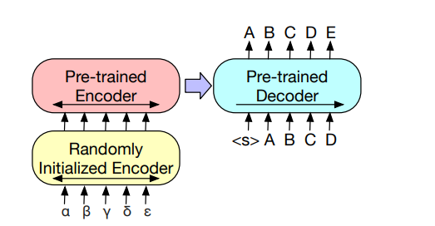
BART – Pre-traning và Finetuning
Finetuning
Một tài liệu nguyên vẹn được nhập vào cả bộ mã hóa(encoder) và bộ giải mã(decoder), đồng thời chúng tôi sử dụng các biểu diễn từ trạng thái ẩn cuối cùng của bộ giải mã.
Thay thế embedding encoder bằng bộ encoder được khởi tạo ngẫu nhiên.
Notes:
Một số phép biến đổi.

Slide 37
mBART
Corpus
Model
Pre-training & Finetuning
Kết luận

Slide 38
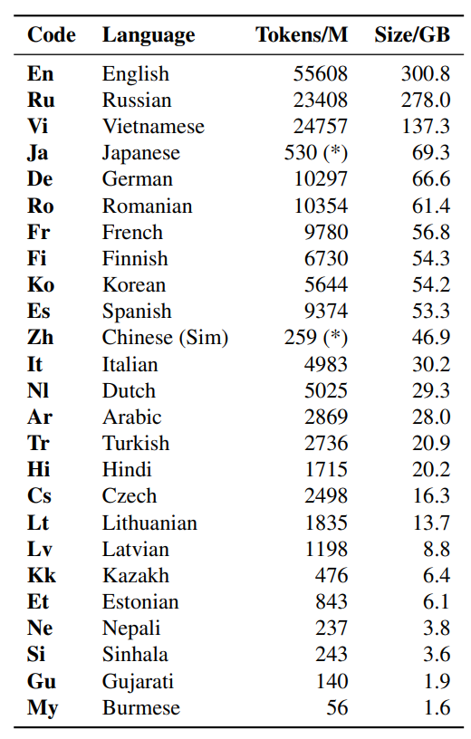
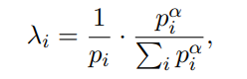

mBART – Corpus
CC25 corpus
Datasets
Tạo lại sự cân bằng cho corpus
Tiền xử lý
Chúng ta tokenize với mô hình câu (SPM, Kudo and Richardson, 2018).
P_{i} là phần trăm ngôn ngữ
α = 0.7
Chúng ta sử dụng tập 25 ngôn ngữ và được trích từ Common Crawl

Slide 39
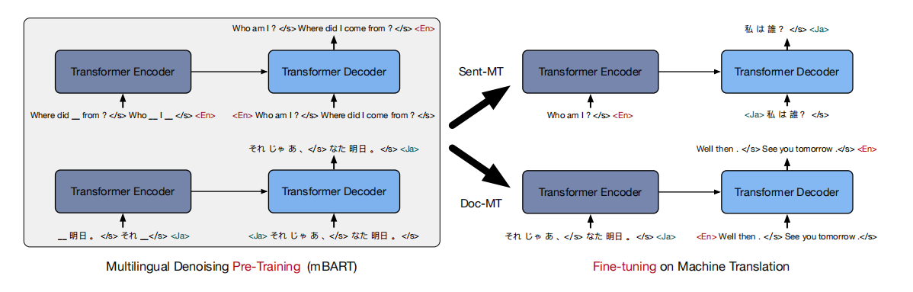
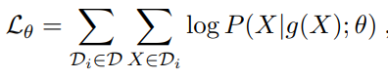
mBART – Model
Được đào tào tuân theo seq2seq BART học trên
những cặp ngôn ngữ khác nhau.
Learning
Đào tạo k ngôn ngữ với D_{i} là tập hợp các tài liệu đơn ngữ trong ngôn ngữ i, g(X) là mô hình dự đoán văn bản gốc, X là 1 instance trong ngôn ngữ i , P là phân phối được xác định bởi Seq2Seq.
Kiến trúc
Sử dụng kiến trúc Transformer
12 lớp encoder và decoder
~680M tham số.

Slide 40
mBART – Model
Hàm Noise
Dùng 2 loại noise.Loại bỏ từ và thay thế bằng MASK. 35% số từ trong mỗi trường hợp bằng cách lấy mẫu ngẫu nhiên độ dài theo phân phối Poisson (λ = 3,5). Hoán vị thứ tự từ trong mỗi trường hợp. Biểu tượng id ngôn ngữ <LID> được sử dụng làm mã thông báo ban đầu để dự đoán câu
Định dạng dữ liệu huấn luyện
Ví dụ: lấy một ngôn ngữ kí hiệu id là <LID> lấy nhiều mẫu câu liên tiếp nhất để đạt đến giới hạn là 512 token. Các câu sẽ được phân tách là <\S>

Slide 41
Pre-training & Finetuning
Tiến hành điều chỉnh lại (fine-tune) các mô hình đã được huấn luyện trước trên nhiều ngôn ngữ thành một cặp dữ liệu song ngữ duy nhất, đưa ngôn ngữ nguồn vào bộ mã hóa và giải mã ngôn ngữ đích.
Đào tạo trước cặp đa ngôn ngữ của mình trên một cặp dữ liệu hai văn bản.
Tải các trọng số được tạo trước và huấn luyện với mô hình dịch máy với teacher forcing. Đối với tất cả các hướng, chứng ta huấn luyện với 0.3 droput, 0.2 lable smoothing, 25000 warm-up bước, learning rate là 3e-5. cho việc giải mã, chúng ta tìm kiếm beam-search vơi size là 5 cho tất cả các hướng.

Slide 42
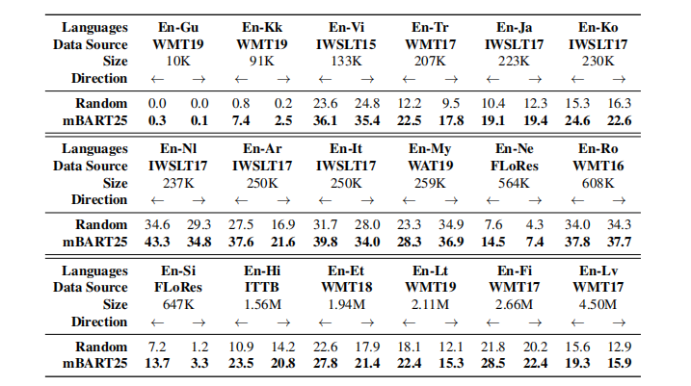
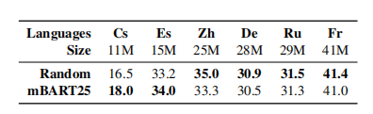
Pretraining & Finetuning
Main Result
Sentence-level Machine Translation
Việc khởi tạo với trọng số mBART25 được đào tạo trước cho thấy mức tăng trên tất cả các cặp tài nguyên thấp và trung bình khi so sánh với các đường cơ sở được khởi tạo ngẫu nhiên. Các cặp tài nguyên thấp En-Vi, En-Tr, En-Ti.
Đối với trường hợp tài nguyên cao, chúng ta không thể quan sát được mức tăng nhất quán và pre -train hơi ảnh hưởng đến hiêu suất khi size có kích thước lớn hơn 25 triệu.

Slide 43
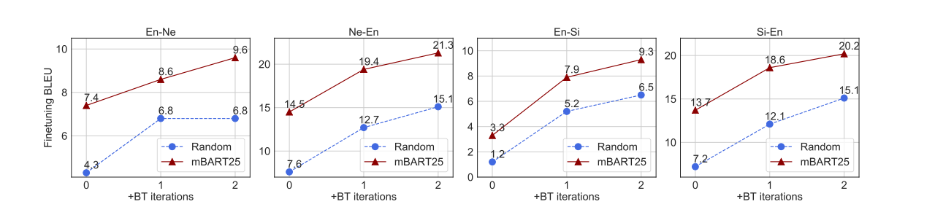
Back Translation (BT)
Pretraining & Finetuning
Sentence-level Machine Translation
What?
Là một cách tiếp cận tiêu chuẩn để tăng cường bộ dữ liệu song ngữ với dữ liệu đơn ngữ phía đích.
How do?
Kết hợp việc pre-training với BT và thử nghiệm trên các cặp ngôn ngữ có tài nguyên thấp, sử dụng cùng dữ liệu đơn ngữ để tạo dữ liệu BT.
Việc khởi tạo mô hình với các tham số được pre-train mBART25, sự cải thiện điểm số BLEU ở mỗi lần lặp lại dịch ngược, dẫn đến kết quả hiện đại mới ở cả bốn hướng dịch

Slide 44
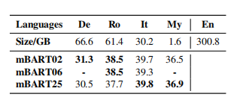
Pretraining & Finetuning
Sentence-level Machine Translation
Analysis
Nên pre-train bao nhiêu ngôn ngữ ?
Đào tạo trước về nhiều ngôn ngữ hơn sẽ hữu ích nhất khi dữ liệu đơn ngữ của ngôn ngữ đích bị hạn chế (ví dụ En- My, My chỉ chiếm 0.5% size của En). Ngược lại, khi dữ liệu đơn ngữ phong phú (De, Ro), việc đào tạo trước về nhiều ngôn ngữ sẽ ảnh hưởng một chút đến kết quả cuối cùng. thực tế là mBART06 hoạt động tương tự như mBART02 trên Ro-En cho thấy rằng việc đào tạo trước với các ngôn ngữ tương tự đặc biệt hữu ích.

Slide 45
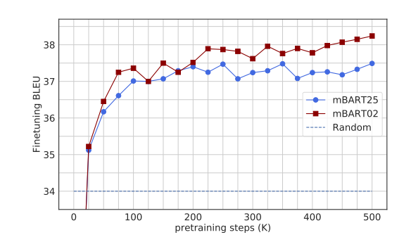
Pretraining & Finetuning
Sentence-level Machine Translation
Analysis
Cần bao nhiêu bước pre-train ?
Nếu không có bất kỳ sự pre-train nào, mô hình của chúng tôi sẽ phù hợp hơn và hoạt động kém hơn nhiều so với đường cơ sở. Tuy nhiên, chỉ sau 25 nghìn bước (5% đào tạo), cả hai mô hình đều vượt trội so với đường cơ sở tốt nhất

Slide 46
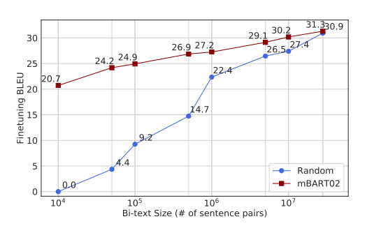
Pretraining & Finetuning
Sentence-level Machine Translation
Analysis
Làm thế nào để từ kích thước 2 cặp văn bản có thể suy ra lợi ích từ việc pre-training ?
Đào tạo trước luôn cải thiện đối với các cặp ngôn ngữ có nguồn tài nguyên thấp và trung bình. Để xác minh xu hướng này, chúng tôi vẽ biểu đồ hiệu suất cho các tập con có kích thước khác nhau của tập dữ liệu En-De. Tập dữ liệu được lấy mẫu ngẫu nhiên các bộ dữ liệu 10K, 50K, 100K, 500K, 1M, 5M, 10M. Họ so sánh hiệu suất mà không cần đào tạo trước với kết quả mBART02

Slide 47


Pretraining & Finetuning
Document-level Machine Translation
Đối với các trường hợp (En-De, En-Zh), các mô hình mBART25 Doc-MT hoạt động tốt hơn so với chính chúng được tinh chỉnh ở cấp độ câu.
Khoảng cách hiệu suất lớn như vậy cho thấy rằng đào tạo trước là rất quan trọng đối với hiệu suất ở cấp độ tài liệu

Slide 48
Unsupervised Machine Translation
Không có cặp câu dịch cho ngôn ngữ đích, nhưng cả hai ngôn ngữ xuất hiện trong các ngữ liệu song song với các cặp khác. Cài đặt này thường xảy ra trong hệ thống dịch MT đa ngôn ngữ (Johnson et al., 2017; Gu et al., 2019).
Không có bất kỳ cặp câu dịch nào. Một giải pháp thông thường là học từ việc dịch ngược (Artetxe et al., 2017; Lample et al., 2018c), cho thấy mBART cung cấp một phương pháp khởi tạo đơn giản và hiệu quả cho những phương pháp này.
Không có cặp câu dịch cho ngôn ngữ đích, nhưng có cặp câu dịch để dịch từ một ngôn ngữ khác sang ngôn ngữ đích. mBART hỗ trợ chuyển giao hiệu quả, ngay cả khi ngôn ngữ nguồn không có bất kỳ cặp câu dịch nào.
Cả ba loại dịch không giám sát khác nhau và mục đích của nó là giải thích các tình huống mà không có cặp câu dịch đã được gán nhãn . Thuật toán mBART là một phương pháp khởi tạo hiệu quả cho các phương pháp này.

Slide 49

Unsupervised Machine Translation
Unsupervised MT via Back Translation
Bảng cho thấy rằng mô hình mBART đạt được kết quả tốt hơn so với dịch ngẫu nhiên và các phương pháp tiền huấn luyện khác đối với tất cả các hướng dịch. Đặc biệt, mBART vượt trội hơn XLM đáng kể đối với các cặp không tương đồng (En-Ne, En-Si), nơi các phương pháp hiện có thất bại hoàn toàn.
Trong nghiên cứu này, đã chứng minh được hiệu quả của phương pháp dịch máy không giám sát thông qua phương pháp dịch ngược. Kết quả đánh giá cho thấy mô hình của mang lại những tiến bộ lớn.

Slide 50

Unsupervised Machine Translation
Unsupervised MT via Language Transfer
Evaluate?
Đánh giá cho thấy các mô hình dịch không giám sát đạt được sự tiến bộ lớn so với các mô hình chưa được tiền huấn luyện cho tất cả các hướng dịch. Đặc biệt, chúng vượt trội hơn đáng kể so với mô hình XLM đối với các cặp khác biệt (En-Ne, En-Si), nơi các phương pháp hiện có hoàn toàn thất bại. Đối với cặp En-De, mô hình cũng có hiệu suất tương đương so với mô hình XLM và MASS.
Chứng tỏ tiềm năng của phương pháp không giám sát và khả năng chuyển đổi của mô hình đã tiền huấn luyện mBART25
Việc chuyển ngôn ngữ trong dịch máy không giám sát mang lại hiệu quả trong các trường hợp khi các ngôn ngữ cùng thuộc vào cùng một cấu trúc ngôn ngữ hoặc khi việc các từ vựng giữa các ngôn ngữ không quá là khó hiểu để đạt được kết quả tốt.

Slide 51
Kết luận
Chúng tôi chứng minh rằng đào tạo trước khử nhiễu đa ngôn ngữ có thể cải thiện đáng kể cả bản dịch máy được giám sát và không được giám sát ở cả cấp độ câu và cấp độ tài liệu. Cách thức đào tạo trước hiệu quả nhất và có thể kết hợp với các phương pháp khác như dịch ngược. Kết quả của chúng tôi cũng cho thấy khả năng học tập chuyển đổi của các biểu diễn đã học từ đào tạo trước đa ngôn ngữ.

Slide 52

Demo
03

Slide 53

References
04

Slide 54
References
MBart and MBart-50 (huggingface.co)
[2001.08210] Multilingual Denoising Pre-training for Neural Machine Translation (arxiv.org)
Attention Is All You Need | Papers With Code
[1910.13461] BART: Denoising Sequence-to-Sequence Pre-training for Natural Language Generation, Translation, and Comprehension (arxiv.org)
[1910.13461] BART: Denoising Sequence-to-Sequence Pre-training for Natural Language Generation, Translation, and Comprehension (arxiv.org)

Slide 55
END
Thank you!
@yourcompany

